Slide 1
Daraxonrasib or Chemotherapy in Previously Treated
Metastatic Pancreatic Cancer
O'Reilly EM, Wainberg ZA, Hendifar AE et coll.
N Engl J Med. 2026;395:325-337.

Slide 2
La question de recherche
Chez des patients avec adénocarcinome canalaire pancréatique métastatique déjà traité, est-ce que le daraxonrasib, un inhibiteur oral multisélectif de la forme active des protéines RAS, améliore la survie globale et la survie sans progression par rapport à une chimiothérapie standard, tout en étant sécuritaire ?

Slide 3
Mise en contexte

Slide 4
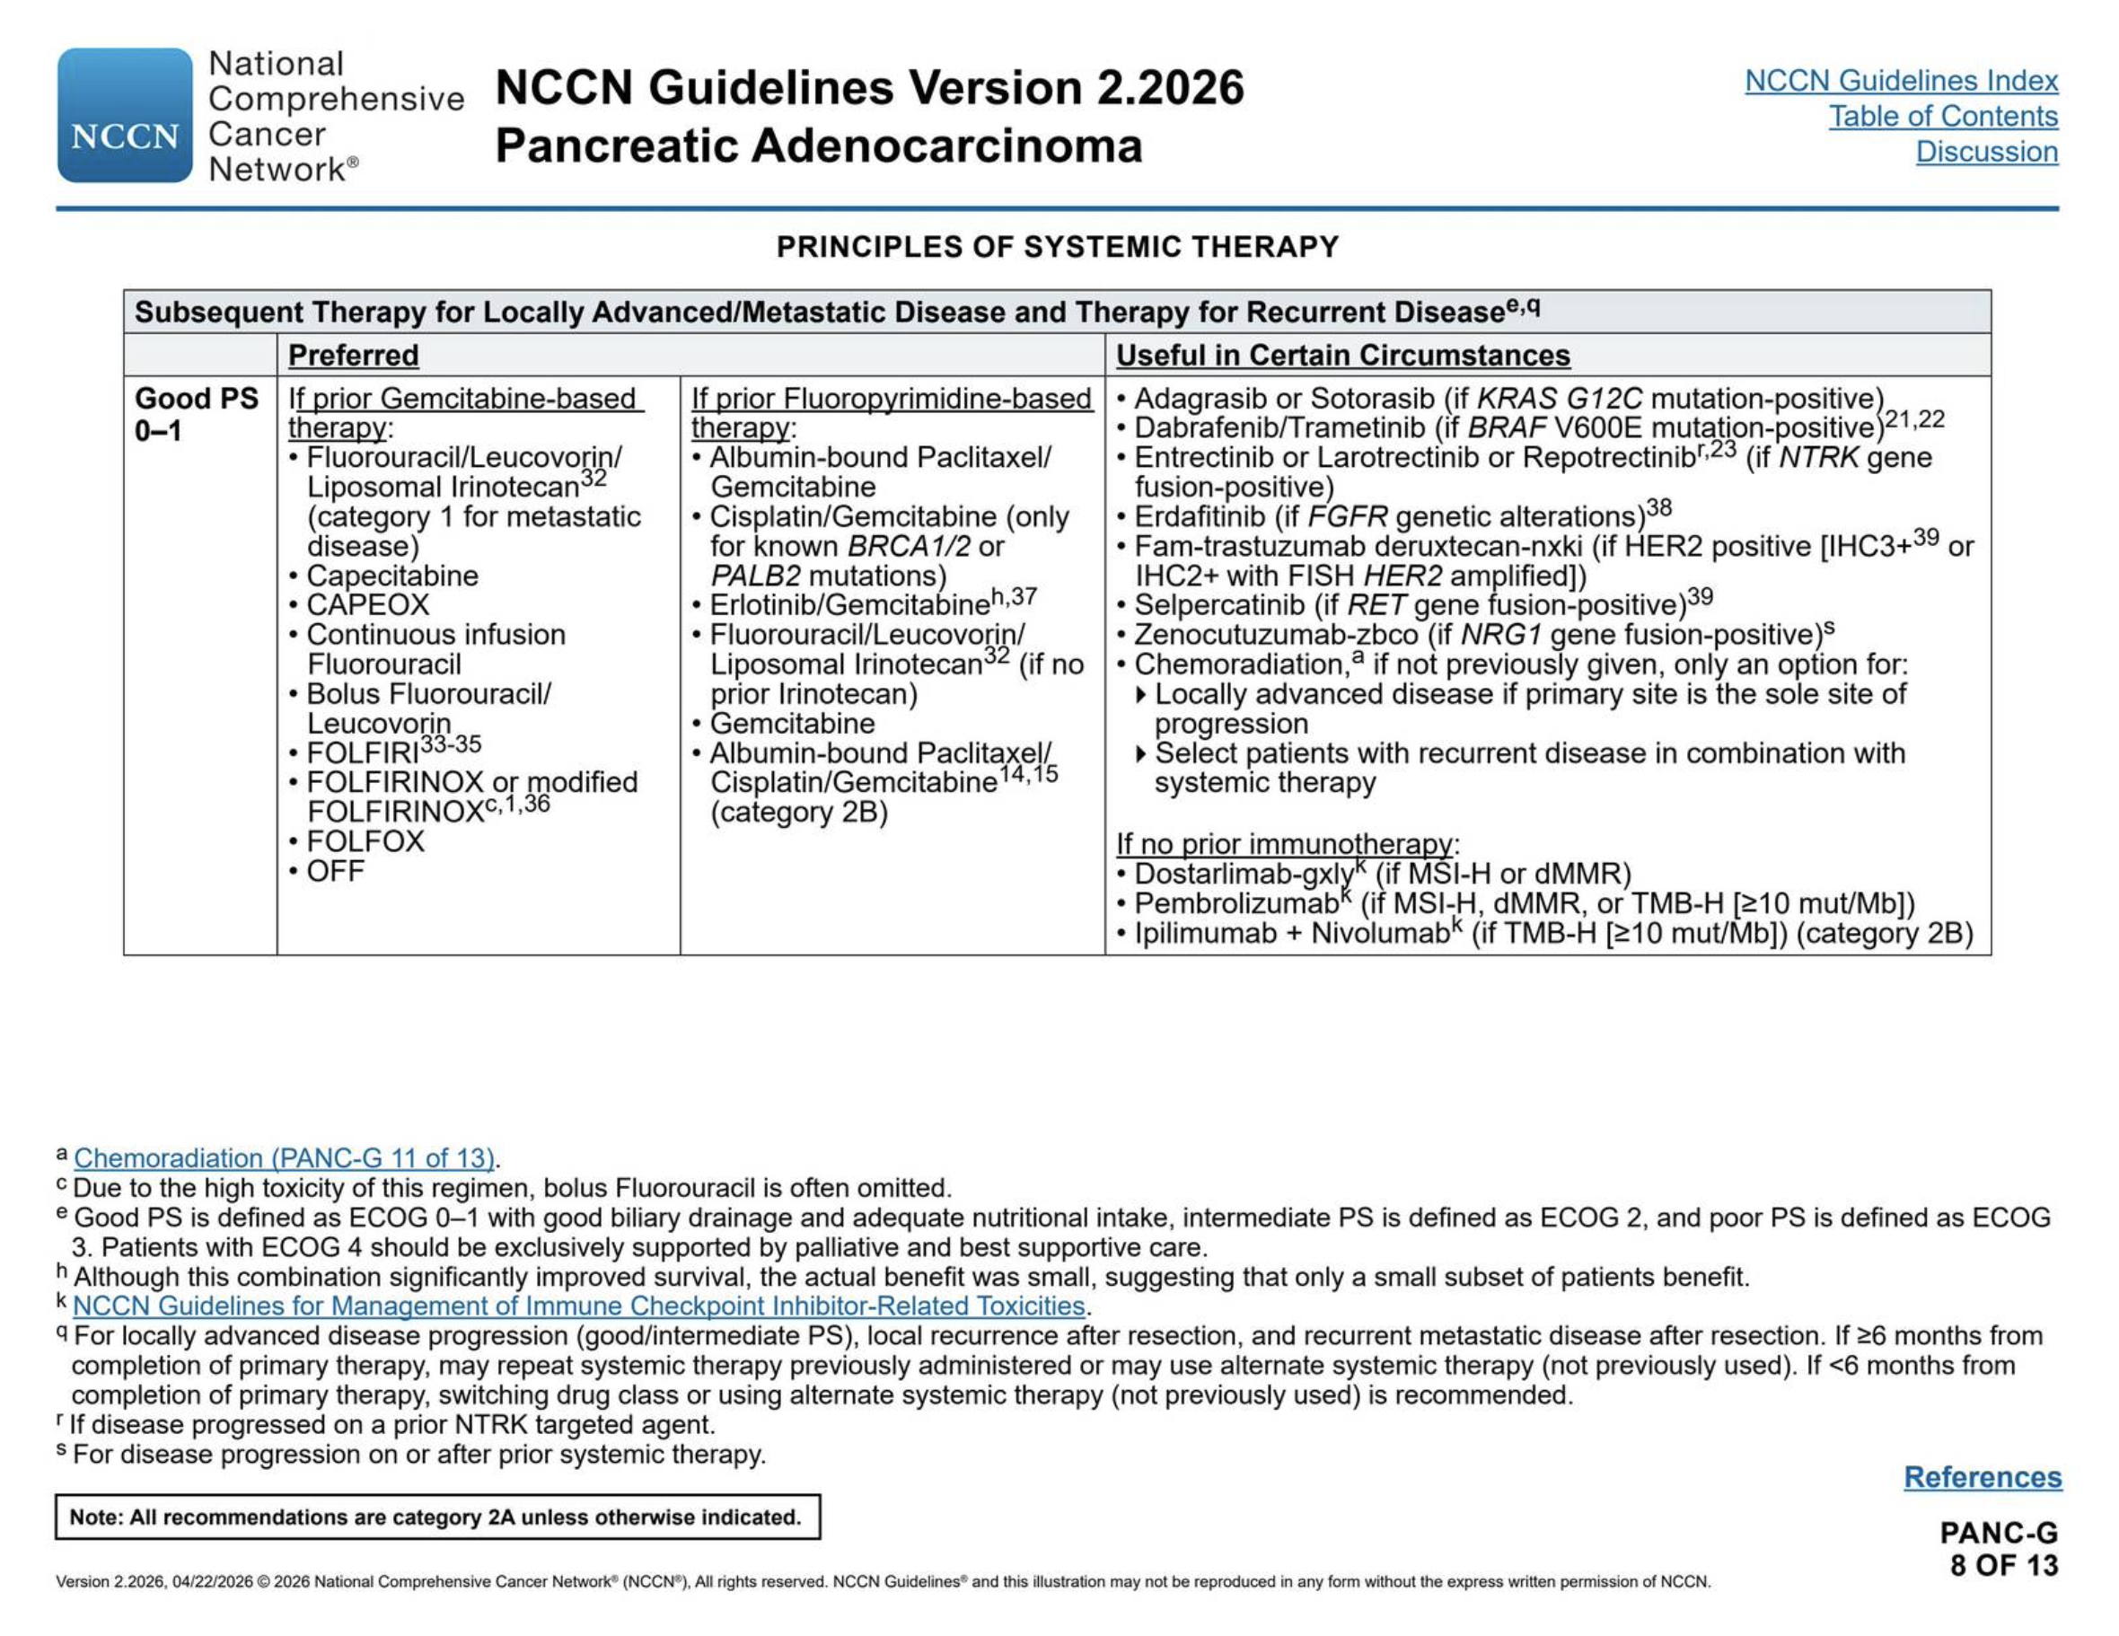

Slide 5
Méthode
Devis : essai clinique randomisé international, ouvert, de phase 3.
Population : 500 personnes de 18 ans et plus avec adénocarcinome canalaire pancréatique métastatique, ayant progressé après un traitement de chimiothérapie, présentant un statut mutationnel RAS documenté et avec un statut de performance ECOG de 0-1, sans critère d’exclusion (métastase SNC, traitement antérieur contre RAS, chirurgie < 4 semaines précédentes, etc.).

Slide 6
Méthode
Intervention : daraxonrasib 300 mg une fois par jour.
Comparateur : chimiothérapie au choix de l'investigateur.
Objectifs : 2 critères de jugement principaux : survie globale et survie sans progression dans la sous-population présentant des mutations RAS G12.

Slide 7

Analyses statistiques

Slide 8
Contexte
Suivi (médian) : 8,5 mois
Suivi des participants = 100 % pour l’analyse d’efficacité.
Sites : 59 sites dans 6 pays (É-U, France, Allemagne, Espagne, Italie, Japon).
Financement : commandité par Revolution Medicines.

Slide 9
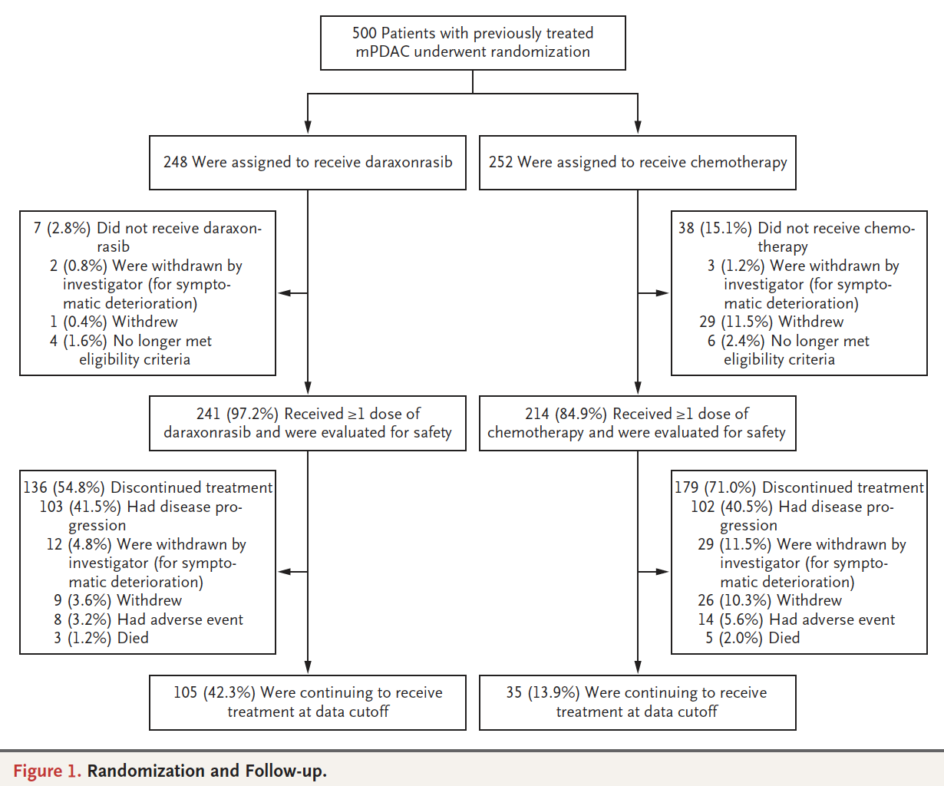
Flot des participants

Slide 10
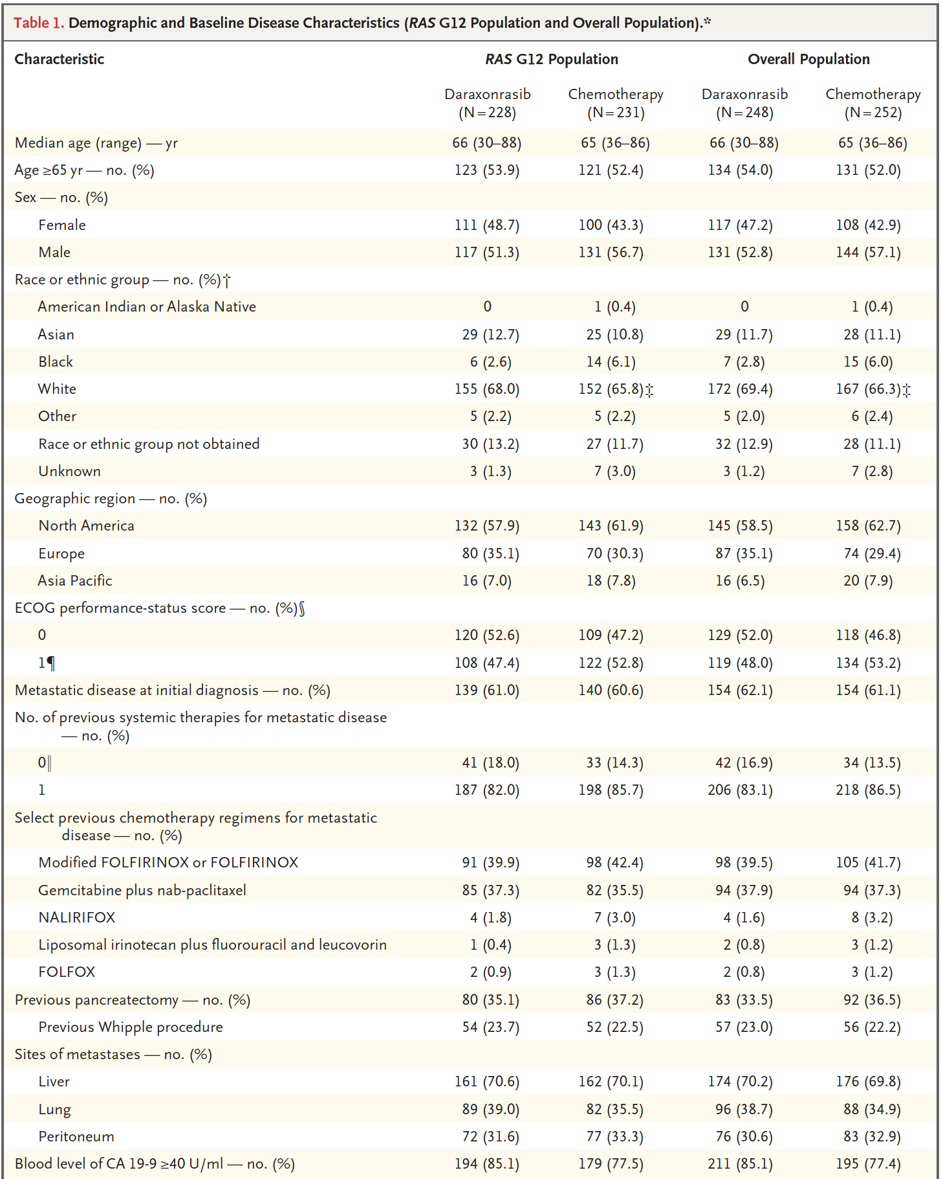
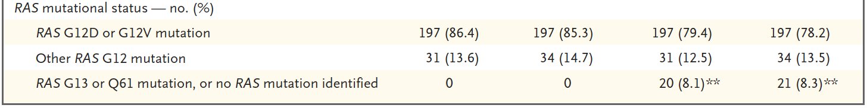
Caractéristiques des participants

Slide 11
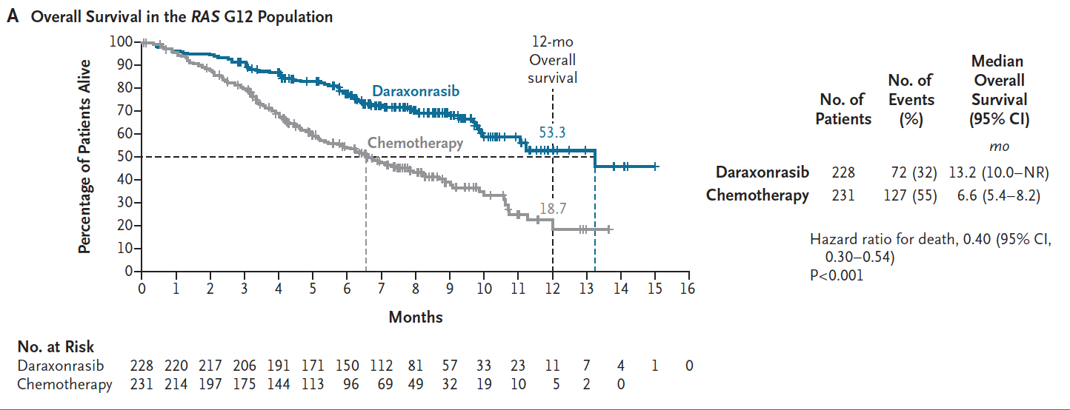
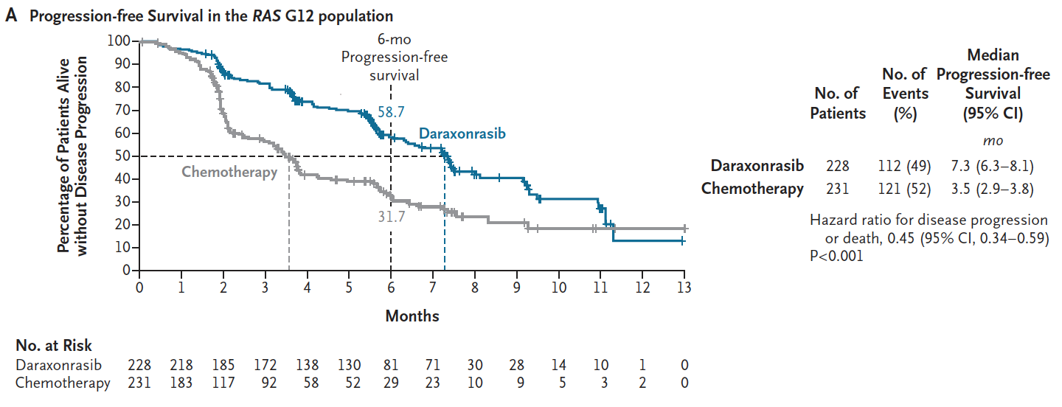
Résultats

Slide 12
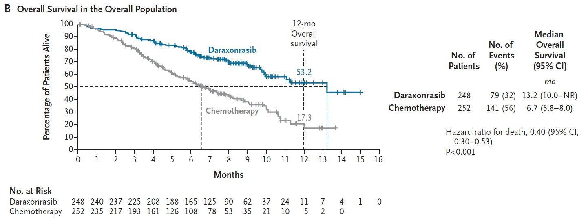


Slide 13
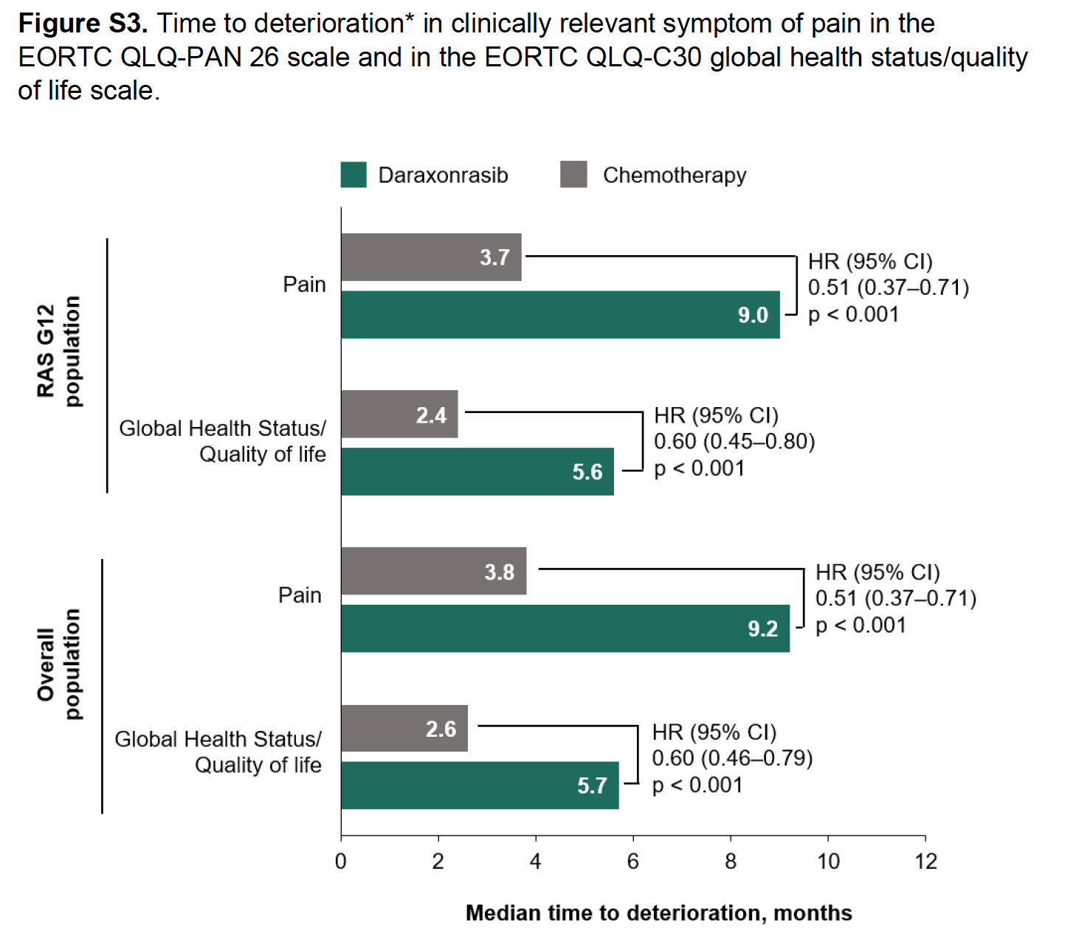

Slide 14
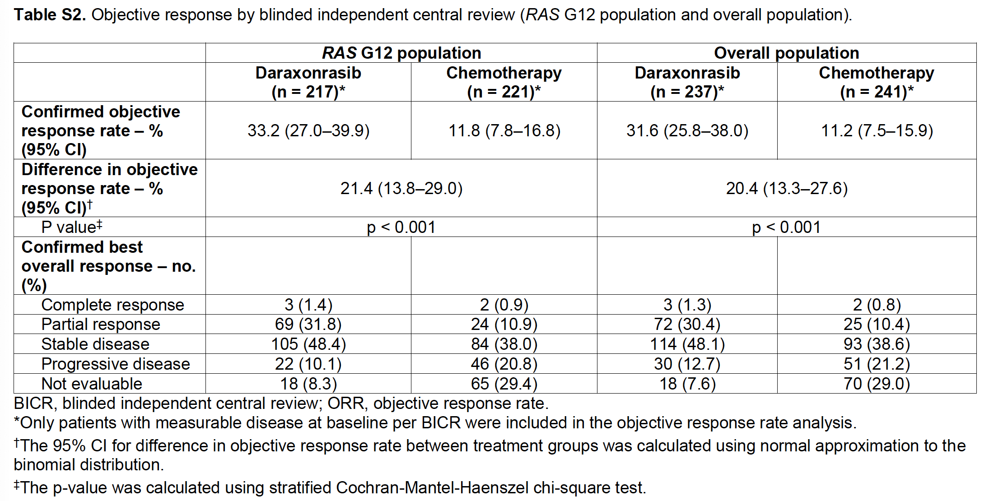

Slide 15
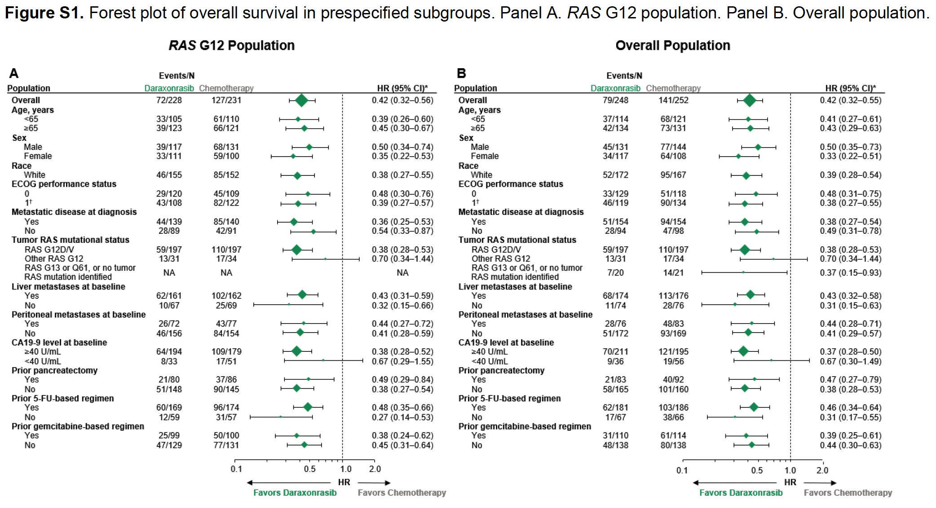
Analyse de sous-groupes

Slide 16
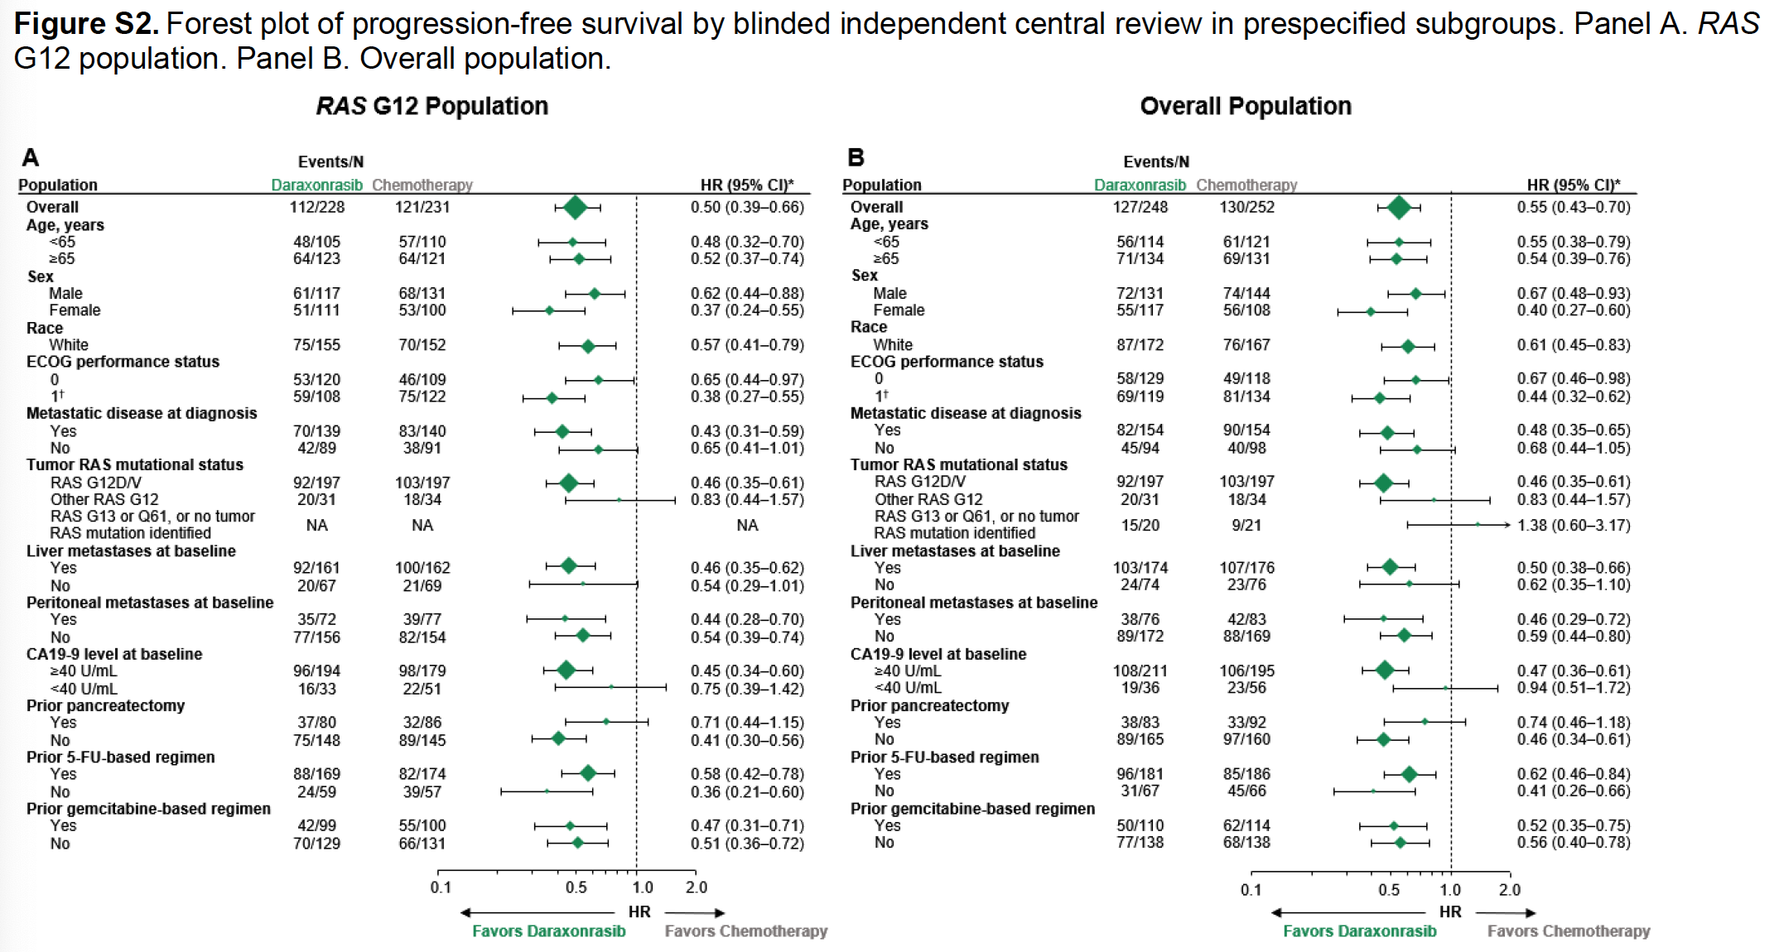
Analyse de sous-groupes

Slide 17
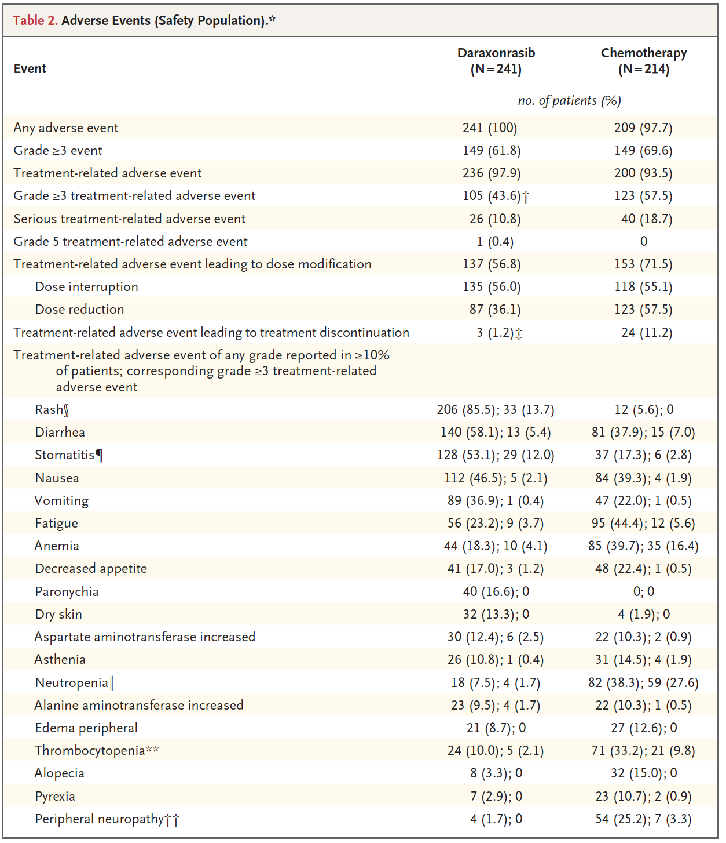
Effets indésirables

Slide 18
Conclusion des auteurs
Chez les patients atteints d’un adénocarcinome pancréatique métastatique déjà traité, le traitement par daraxonrasib a entraîné une survie globale et une survie sans progression significativement plus longues que la chimiothérapie, tout en étant bien toléré et sécuritaire.

Slide 19
Critique
Forces :
Limitations :

Slide 20
Implications cliniques

Slide 21
Autres articles récents
Rosenfield K, Klok FA, Piazza G, Sharp ASP, Ni Ainle F, Jaff MR, et al. Ultrasound-Facilitated, Catheter-Directed Fibrinolysis for Acute Pulmonary Embolism. N Engl J Med. 2026;394(20):1979-90.
Hayden FG, Shinkai M, Clark TW, Luetkemeyer AF, Sax PE, Hanage WP, et al. Ensitrelvir for Covid-19 Postexposure Prophylaxis in Household Contacts. N Engl J Med. 2026;394(19):1905-15.
Cummings JL, Atri A, Sano M, Zetterberg H, Scheltens P, Knop FK, et al. Efficacy and safety of oral semaglutide 14 mg (flexible dose) in early-stage symptomatic Alzheimer's disease (evoke and evoke+): two phase 3, randomised, placebo-controlled trials. Lancet. 2026;407(10544):2167-79.
Notes:
Luc
Merci Giulia !
Pour ce qui est des autres articles qui ont retenu notre attention en mai, juin et juillet, et il y en a quand même plusieurs en 3 mois ! Et si vous ne les retenez pas tous, je vous rappelle que toutes les références des études discutés sont sur notre site web !
En mai :
Hi-PETHO, publié dans le NEJM le 28 mai :
UN ECR sur la thrombolyse par cathéter chez des pts avec EP à risque intermédiaire, qui a démontré un bénéfice de ce Tx sur un composite surtout dominé par un score appelé NEWS, mais sans diminution de la mortalité ni d’augmentation de saignement.
ECR intéressant, on attend depuis longtemps des études cliniques sur la thrombolyse en EP, mais l’importance clinique de ces résultats est discutable.
Autre ECR en cours. Domaine en évolution !
Scorpio-PEP, NEJM 14 mai :
ECR sur l’ensi-trelvir, un antiviral oral contre la COVID-19, qui a démontré une efficacité en prévention de la maladie chez les contacts rapprochés, avec une réduction des 2/3 du risque d’infection si ce Tx si débuté dans les 72 h.
Est-ce que ce sera commercialisé ?
EVOKE et EVOKE+, Lancet 14 mai :
Sur le sémaglutide oral comme Tx de la MA précoce ; pas de bénéfice sur un score de démence à 2-3 ans de suivi.

Slide 22
Autres articles récents
Houston BL, McIsaac DI, Breau RH, Kanji S, Greenstreet P, Andrews M, et al. Hospital Policy of Tranexamic Acid to Reduce Transfusion in Major Noncardiac Surgery. N Engl J Med. 2026;394(24):2419-28.
Hou J, Lim SG, Buti M, Yuen MF, Gane E, Lampertico P, et al. Phase 3 Results of Bepirovirsen Treatment for Chronic Hepatitis B Virus Infection. N Engl J Med. 2026;394(24):2395-406.
Wazni OM, Chun KRJ, Nair DG, Anic A, Duytschaever M, Chrispin J, et al; AVANT GUARD Study Investigators. Pulsed Field Ablation as Initial Therapy for Persistent Atrial Fibrillation. N Engl J Med. 2026;394(24):2407-2418.
Notes:
Luc
En juin :
Traction, NEJM 25 juin :
ECR canadien qui a démontré que chez les patients subissant une chirurgie majeure non cardiaque, une politique hospitalière consistant à administrer de l’acide tranexamique a entraîné une diminution de transfusions sanguines d’environ 25 %, sans augmentation du risque thromboembolique.
Ce qui confirme les résultats de l’étude POISE-3 qu’on avait présenté au BC # 48 en 2022.
Reste juste à appliquer ces résultats en pratique...
Les études B-Well 1 et 2, NEJM 25 juin :
2 ECR chez des sujets avec hépatite B chronique qui évaluaient le bepi-rovirsen, un oligonucléotide inhibant la réplication virale de l’hépatite B, Tx donné sc 1x/sem x 24 semaines, qui a entrainé une guérison fonctionnelle chez environ 20 % des participants.
1e agent entraine un tel bénéfice, pourrait changer l’approche de cette maladie, et la rendre semblable à l’HCV.
Procédure d’examen accéléré par Santé Canada et la FDA. À suivre !
Avant-Garde, NEJM 25 juin :
ECR qui démontre que chez les patients atteints de fibrillation auriculaire persistante, le risque de récidive d’arythmie auriculaire était significativement plus faible chez ceux qui avaient reçu une ablation par radiofréquence comme traitement de première intention comparativement à chez ceux qui avaient reçu un traitement par antiarythmiques.
Changement d’approche en EPS ?

Slide 23
Autres articles récents
Doshi SK, Kar S, Nair DG, Waggoner T, Agarwal H, Moussavian M, et al. Left Atrial Appendage Closure or Anticoagulation for Atrial Fibrillation. N Engl J Med. 2026;394(21):2083-94.
Staphylococcus aureus Network Adaptive Platform Trial G, Lee TC, Barina LA, Walls G, Goodman AL, Yahav D, et al. Cefazolin for Methicillin-Susceptible Staphylococcus aureus Bacteremia. N Engl J Med. 2026;394(23):2329-39.
Staphylococcus aureus Network Adaptive Platform (SNAP) Trial Group. Benzylpenicillin versus flucloxacillin or cloxacillin for the treatment of penicillin-susceptible Staphylococcus aureus bacteraemia (SNAP): an international, multicentre, open-label, non-inferiority randomised controlled trial. Lancet. 2026;408(10550):141-152.
Notes:
Luc
Champion-AF, NEJM 4 juin :
Chez les patients atteints de fibrillation auriculaire et admissibles à un traitement anticoagulant, la fermeture de l’appendice auriculaire gauche par dispositif
s’est révélée non inférieure au traitement par AOD en ce qui concerne un critère composite comprenant le décès d’origine cardiovasculaire, l’accident vasculaire cérébral ou l’embolie systémique, et s’est avérée supérieure au traitement par AOD en matière de saignements non liés à l’intervention à 3 ans.
Ces résultats sont en contradiction avec l’ECR Closure-AF dont nous avions parlé dans la partie Autres articles lors du dernier balado, Closure-AF qui n’avait pas démontré la non-infériorité de la fermeture de l’AAG p/r au Tx standard... Cependant, CHAMPION-AF était un plus gros ECR (n = 3000 vs 912), utilisant un seul dispositifs (Watchman Flx), chez des pts moins à risque que dans Closure-AF, donc probablement plus le reflet de la réalité...
SNAP volet Céfazoline, NEJM 18 juin :
SNAP ECR factoriel faite chez les sujets avec bactériémie à S. aureus, qui étudie multiples approches à la fois :
Et le volet céfazoline démontre que chez les patients présentant une bactériémie à S. aureus sensible à la méthicilline, la céfazoline s’est avérée non inférieure à la flucloxacilline ou à la cloxacilline en termes de mortalité à 90 jours et a été associée à une incidence plus faible d’insuffisance rénale aiguë.
Changement de pratique en vue ?
En juillet :
SNAP volet Benzyl-Pénicilline, Lancet 11 juillet :
Ce volet n’a pas démontré la non-infériorité de la Benzyl-Pénicilline comparativement à la flucloxacilline ou à la cloxacilline, mais un manque de puissance moins de 300 pts est probable (vs environ 1300 pour céfazoline...).

Slide 24
Autres articles récents
Nathan SD, Smith P, Deng C, King CS, De Salvo M, Weigt SS, et al. Phase 3 Trials of Inhaled Treprostinil for Idiopathic Pulmonary Fibrosis. N Engl J Med. 2026;395(2):115-26.
Notes:
Luc
TETON-1 et 2, NEJM 9 juillet :
Chez les patients atteints de FPI, le traitement par tré-pros-tinil inhalé a entraîné une diminution moins marquée de la CVF et un nombre moindre d’épisodes d’aggravation clinique par rapport au placebo sur une période de 52 semaines.
À suivre si cela deviendra disponible.

Slide 25
Guides de pratique récents
Smolen JS, Edwards CJ, Konzett V, Laskou F, Aletaha D, Caporali R, et al. EULAR recommendations for the management of rheumatoid arthritis with synthetic and biologic disease-modifying antirheumatic drugs: 2025 update. Ann Rheum Dis. 2026;85(6):991-1009.
Peery AF, Strate LL, Stollman N, Mankaney G, Chang JW, Grover S. ACG Clinical Guideline: Colonic Diverticulitis. Am J Gastroenterol. 2026;121(7):1549-61.
Writing Committee M, Ndumele CE, Rodriguez F, Dixon DL, Khan SS, Mukherjee D, et al. 2026 AHA/ACC/ADA/ASN Guideline for the Prevention, Detection, Evaluation, and Management of Cardiovascular-Kidney-Metabolic Syndrome: A Report of the American College of Cardiology/American Heart Association Joint Committee on Clinical Practice Guidelines. Circulation. 2026;154(4):e50-e158.
Notes:
Luc
GdP mai-juin-juillet :
MàaJ du GdP sur le Tx de la PAR par le groupe européen EULAR, publié en juin dans Annals of the Rheumatic Diseases
1e GdP de l’ACC-AHA sur le synd cardio-néphro-métab publié dans le Circulation du 28 juillet
GdP de l’ACG sur la diverticulite, publié en juillet dans Am J Gastroenterol

